Slide 1
电子电路基础

Slide 2
7.1 模拟集成电路中的直流偏置技术
7.1.1 FET电流源电路
7.1.2 BJT电流源电路

Slide 3
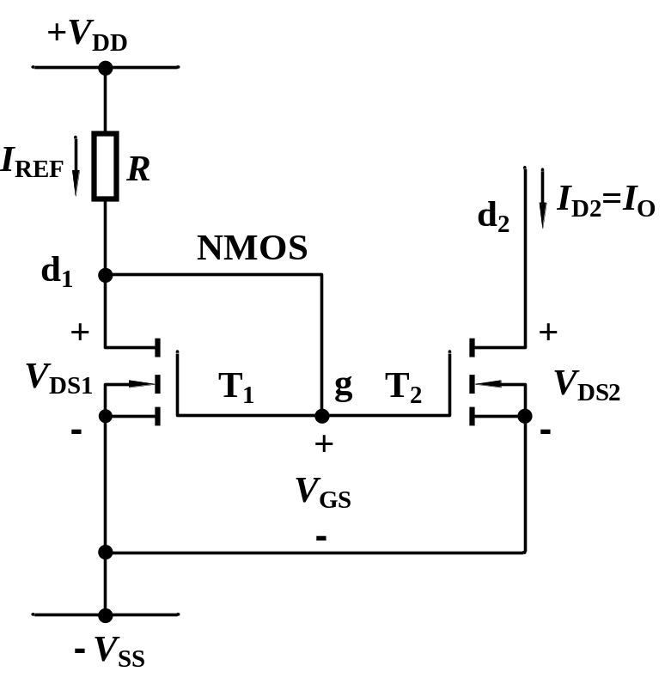
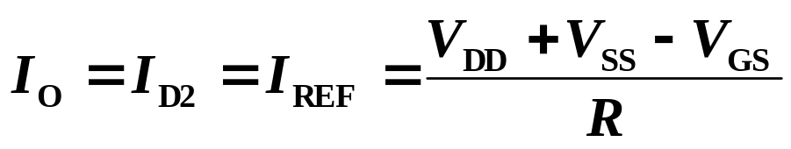
7.1.1 FET电流源电路
1. MOSFET镜像电流源
T₁、T₂的参数全同
只要满足 V_{GS} > V_{TN}
必有 V_{DS1} > V_{GS}-V_{TN}
T₁一定工作在饱和区
又因为 V_{GS2} = V_{GS1} = V_{GS}
T₂漏极接负载构成回路后，只要满足V_{DS2} > V_{GS}-V_{TN} ，就一定工作在饱和区，且有

Slide 4
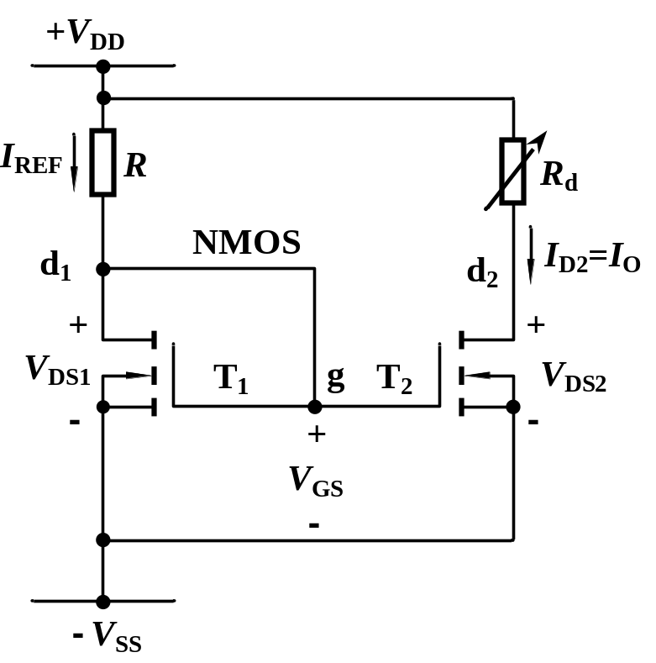

7.1.1 FET电流源电路
1. MOSFET镜像电流源
再根据
便可求出电流值
I_{O}的电流值与R_{d}无关
R_{d}的值在一定范围内变化时（V_{DS2} > V_{GS}-V_{TN}），I_{O}的电流值将保持不变，反映出I_{O}的恒流特性。

Slide 5
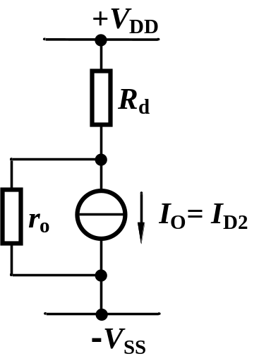
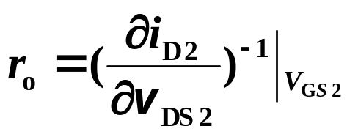
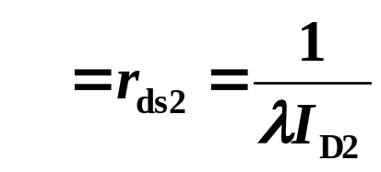
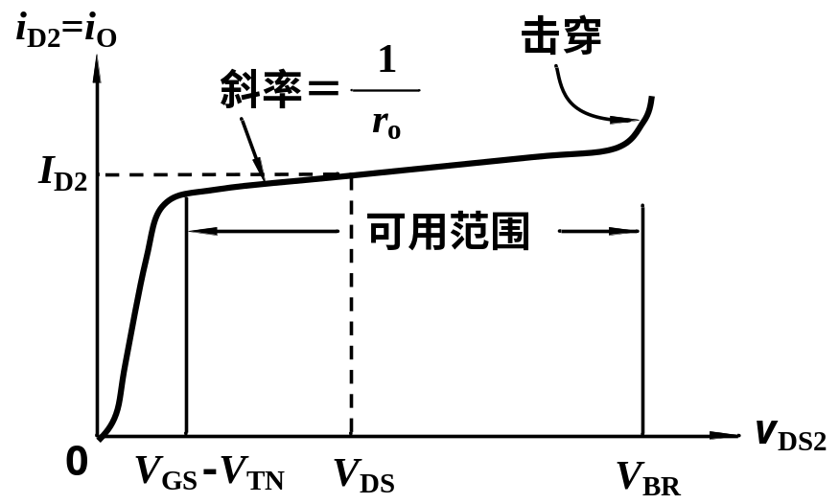
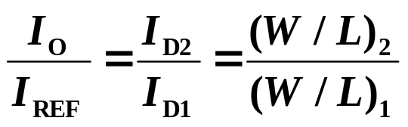
7.1.1 FET电流源电路
1. MOSFET镜像电流源
动态电阻(交流电阻)
当器件具有不同的宽长比时
（λ=0）
电流源是双口网络还是单口网络？

Slide 6
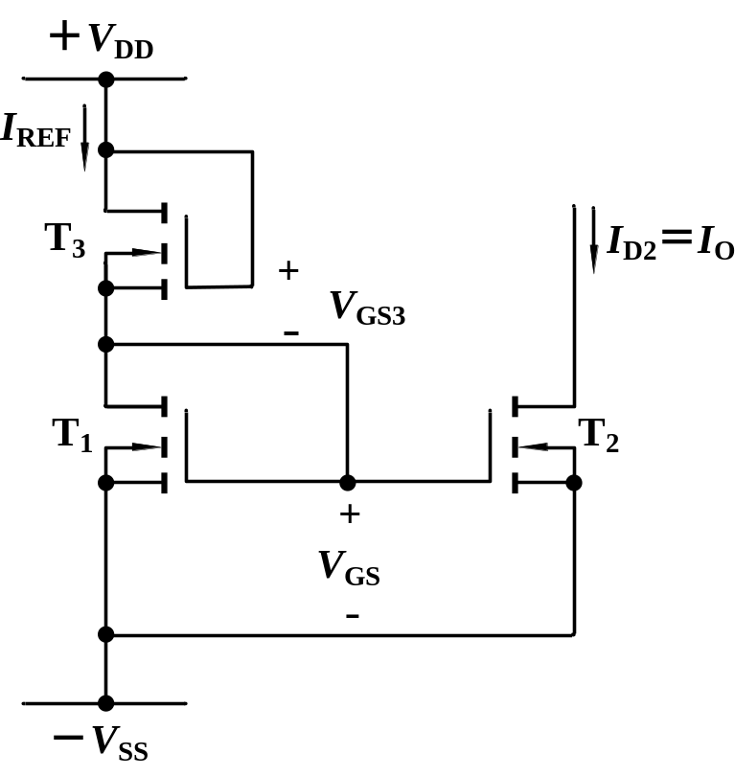

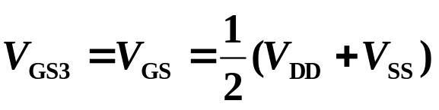


7.1.1 FET电流源电路
1. MOSFET镜像电流源
用T₃代替R，T₁~T₃特性相同
由于
所以
只要满足
T₁~T₃便可工作在饱和区
输出电流为

Slide 7
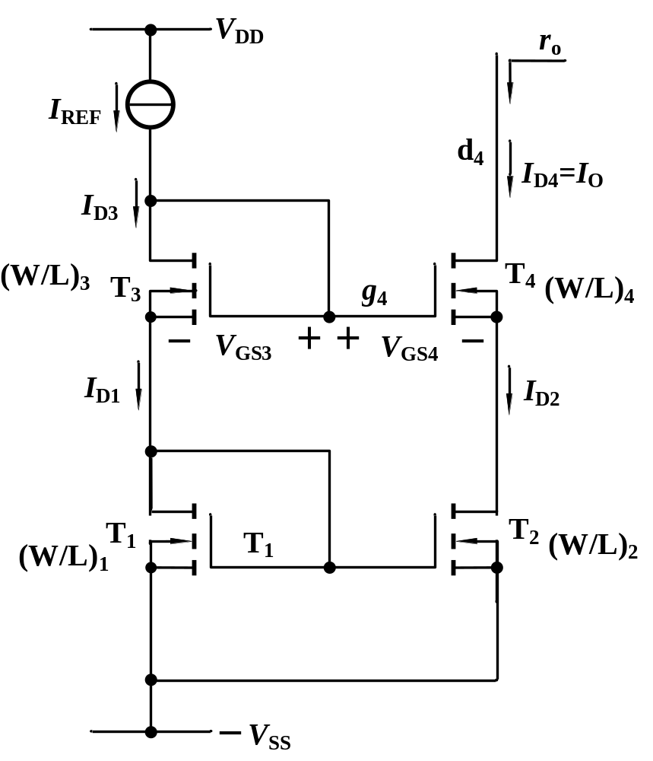


7.1.1 FET电流源电路
2. 串级镜像电流源
动态电阻更大，恒流特性更好
需要注意，T₄漏极接负载构成回路后，需要满足

Slide 8
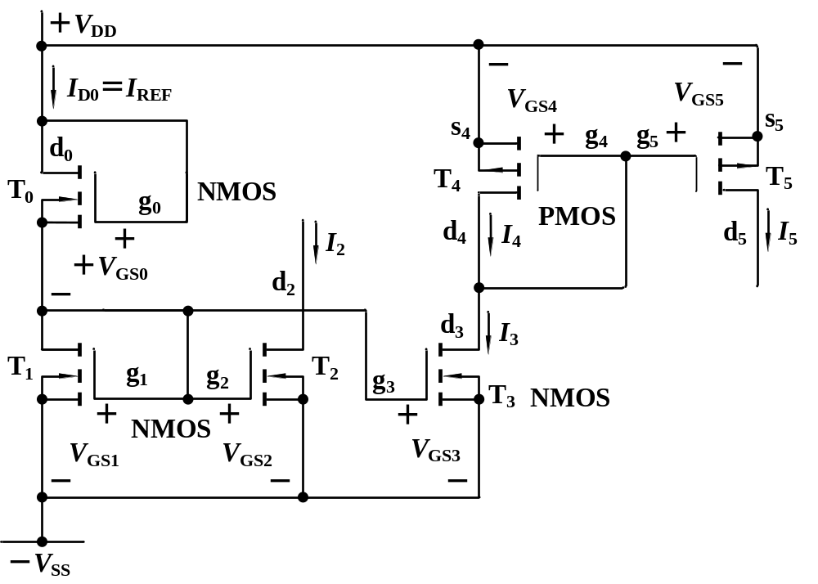
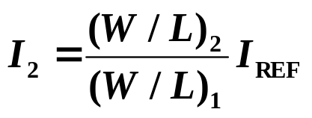
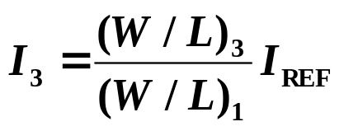
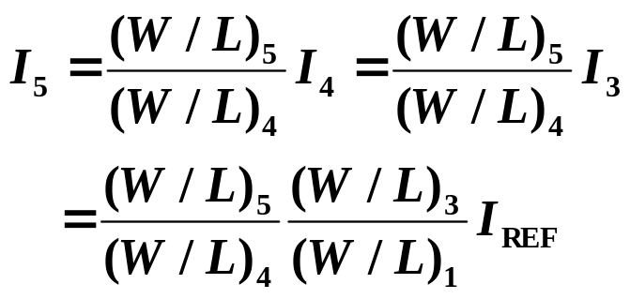
7.1.1 FET电流源电路
3. 组合电流源
除宽长比外，T₀~T₃特性相同， T₄、T₅特性相同
需保证所有管子工作在饱和区

Slide 9
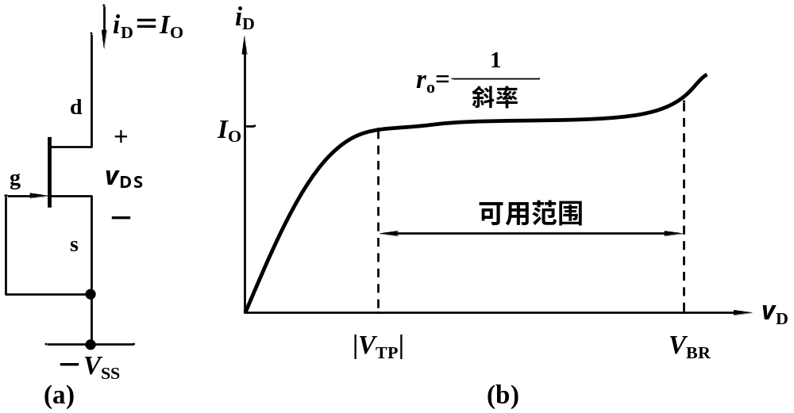
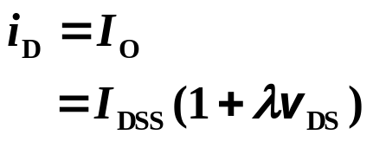
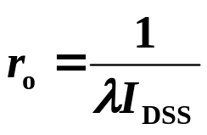
7.1.1 FET电流源电路
4. JFET电流源
JFET是耗尽型管，所以V_{GS}=0时工作在饱和区
耗尽型MOS管也可采用类似的方式构成电流源

Slide 10
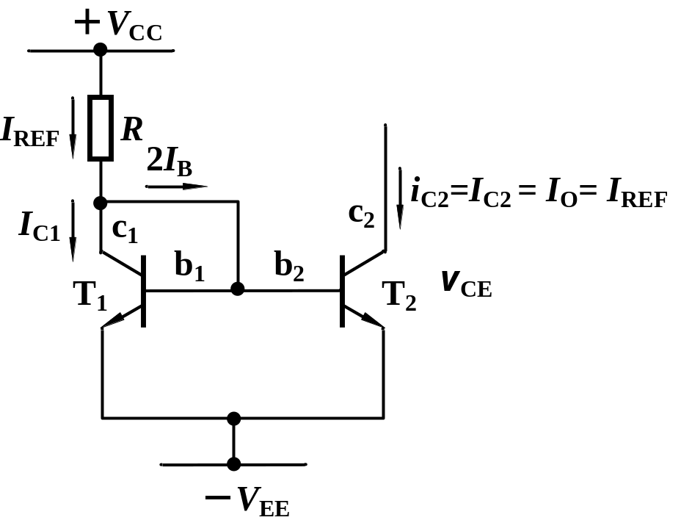




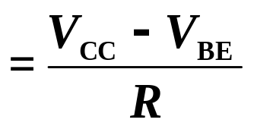
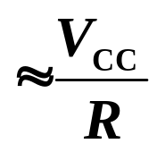
7.1.2 BJT电流源电路
1. 镜像电流源
T₁、T₂的参数全同
R_{c}的值在一定范围内变化时，I_{C2}的电流值将保持不变，反映出I_{C2}的恒流特性。

Slide 11
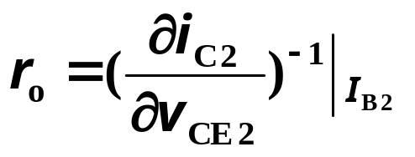

7.1.2 BJT电流源电路
1. 镜像电流源
动态电阻
一般r_{o}在几百千欧以上

Slide 12
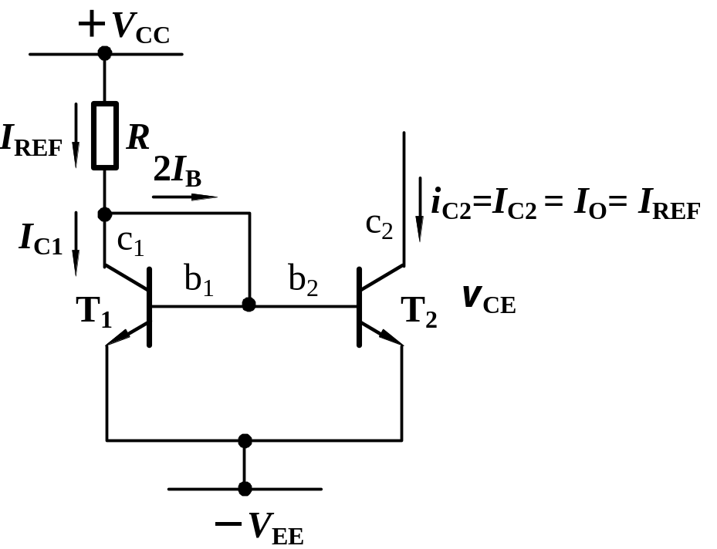
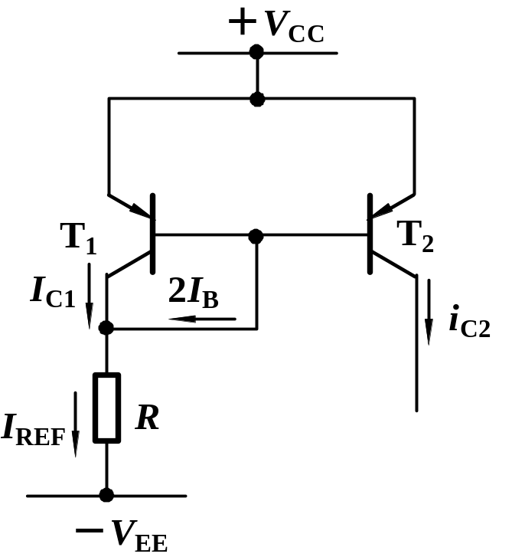
7.1.2 BJT电流源电路
1. 镜像电流源
其他形式

Slide 13
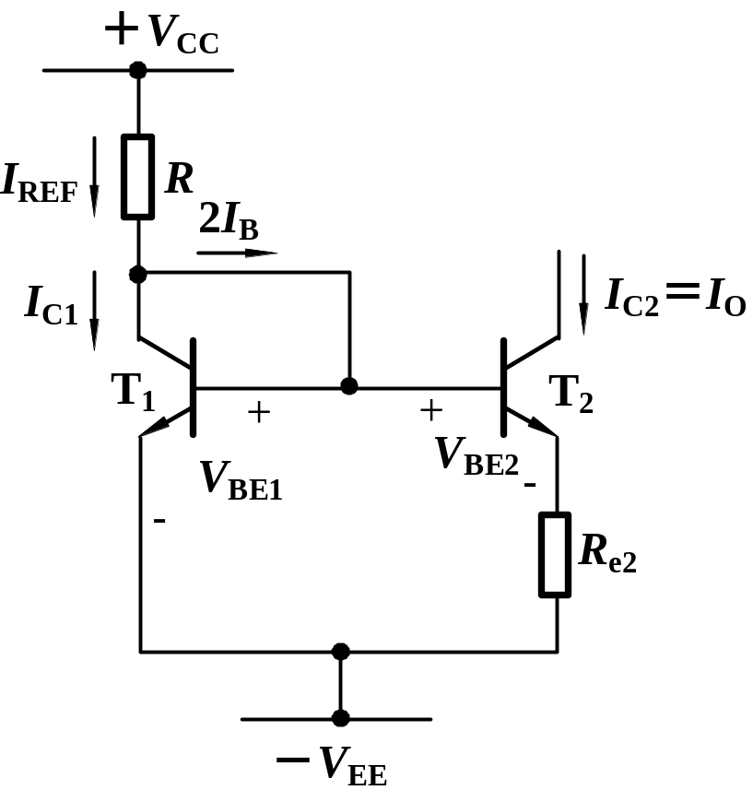
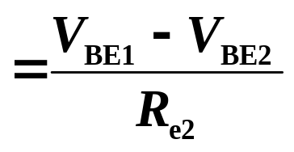

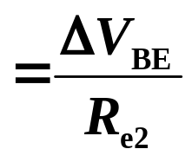

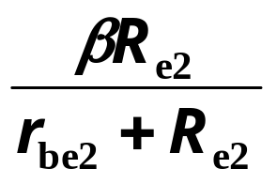

7.1.2 BJT电流源电路
2. 微电流源
由于
很小，
所以I_{C2}也很小。
r_{o}≈r_{ce2}（1＋ ）
（参考射极偏置共射放大电路的输出电阻 ）

Slide 14
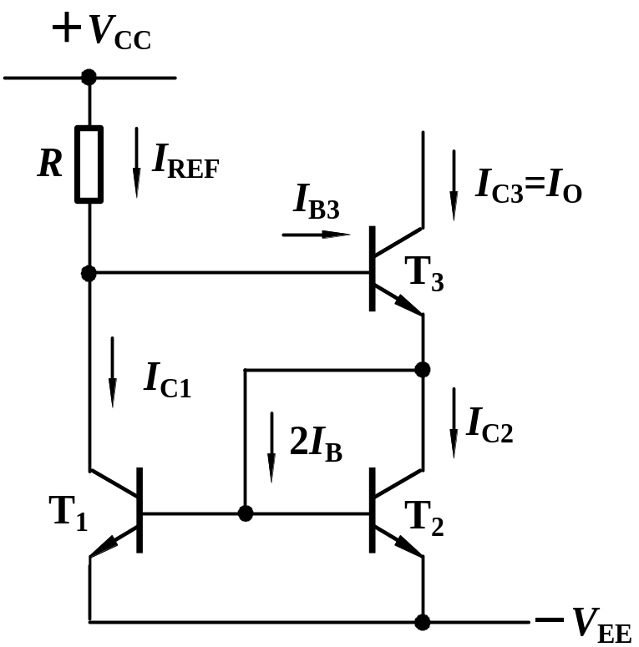
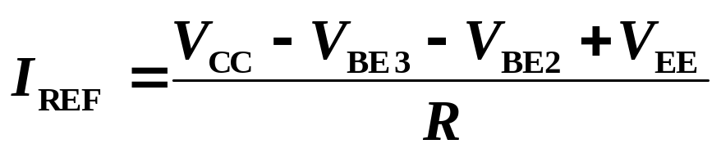
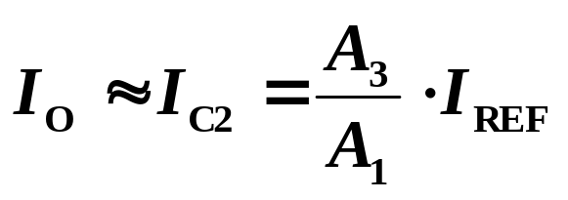
7.1.2 BJT电流源电路
3. 高输出阻抗电流源
A₁和A₃分别是T₁和T₃的相对结面积
动态输出电阻r_{o}远比微电流源的动态输出电阻高

Slide 15
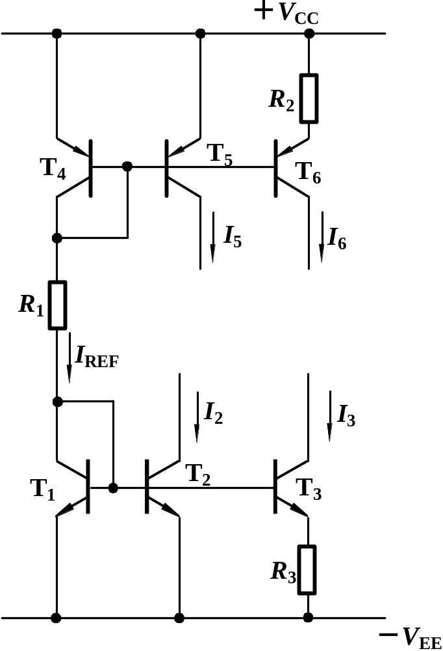
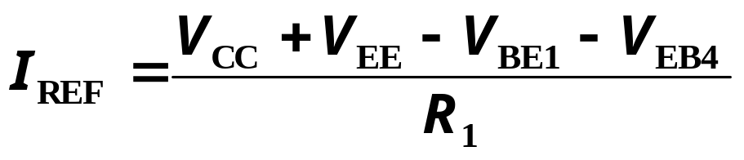
7.1.2 BJT电流源电路
4. 组合电流源
T₁、R₁ 和T₄支路产生基准电流I_{REF}
T₁和T₂、T₄和T₅构成镜像电流源
T₁和T₃，T₄和T₆构成了微电流源

Slide 16
7.2 差分式放大电路
7.2.1 差分式放大电路的一般结构
7.2.2 FET差分式放大电路
7.2.3 BJT差分式放大电路

Slide 17
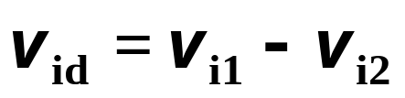
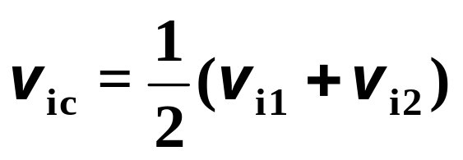
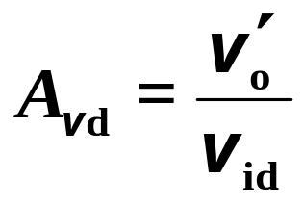
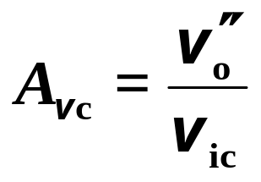
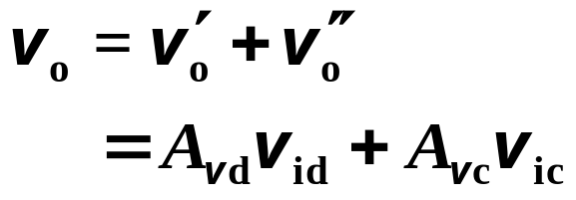

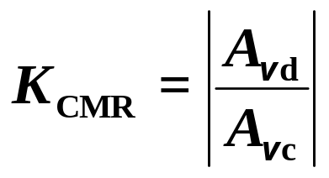

7.2.1 差分式放大电路的一般结构
1. 差模信号和共模信号的概念
差模信号
+
+
+
+
v_{id}
差放
v_{o}
-
-
v_{i1}
+
+
v_{o1}
共模信号
v_{i2}
v_{o2}
-
-
-
-
差模电压增益
差分式放大电路输入输出结构示意图
总输出电压
共模电压增益
其中
——差模信号产生的输出
共模抑制比
——共模信号产生的输出
反映抑制零漂能力的指标

Slide 18
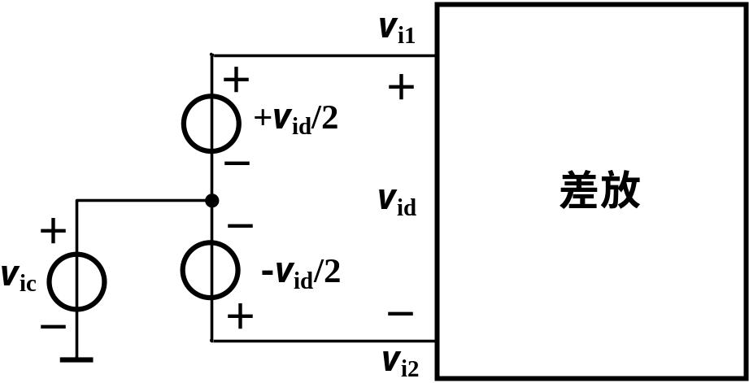
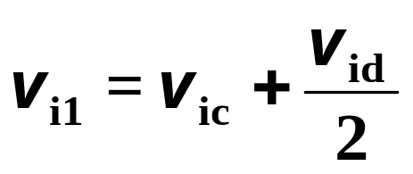
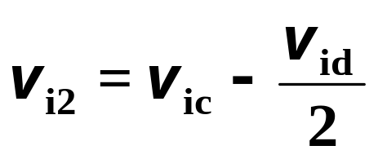

7.2.1 差分式放大电路的一般结构
1. 差模信号和共模信号的概念
根据
有
用v_{id}、v_{ic}表示v_{i1}和v_{i2}
两输入端中的共模信号大小相等，相位相同；差模信号大小相等，相位相反。
共模信号相当于两个输入端信号中相同的部分
差模信号相当于两个输入端信号中不同的部分

Slide 19
7.2.1 差分式放大电路的一般结构
+
差放
v_{id}
+
+
+
-
+
v_{id}
差放
v_{o}
(a)
-
-
v_{i1}
+
+
v_{o1}
v_{i2}
v_{o2}
-
-
-
-
+
差放
v_{id}
-
(b)
差分式放大电路输入输出结构示意图
差模等效输入方式
两输入端中的共模信号大小相等，相位相同；差模信号大小相等，相位相反。
+
差放
v_{ic}
-
共模等效输入方式

Slide 20
7.2.1 差分式放大电路的一般结构
2. 零点漂移
输入信号为零时，输出电压不为零且缓慢变化的现象。
产生零漂的主要原因：
（1）温度变化引起，也称温漂
（2）电源电压波动
温漂指标：
温度每升高1ºC，输出漂移电压按电压增益折算到输入端的等效输入漂移电压值。

Slide 21
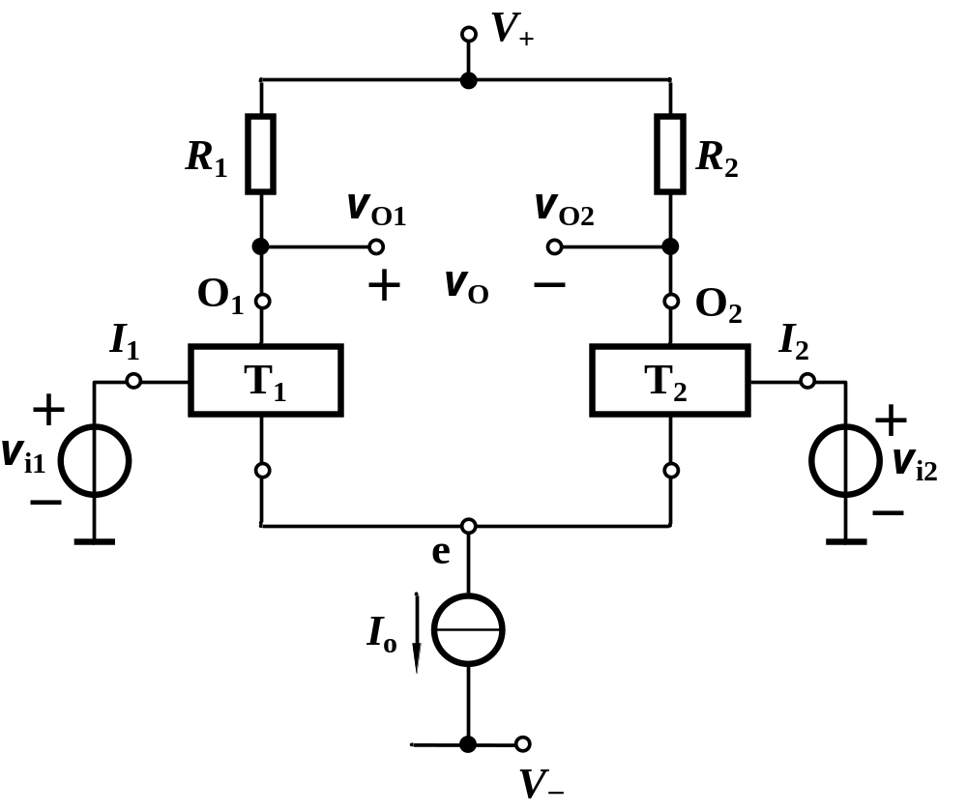
7.2.1 差分式放大电路的一般结构
3. 三端器件组成的差分式放大电路

Slide 22
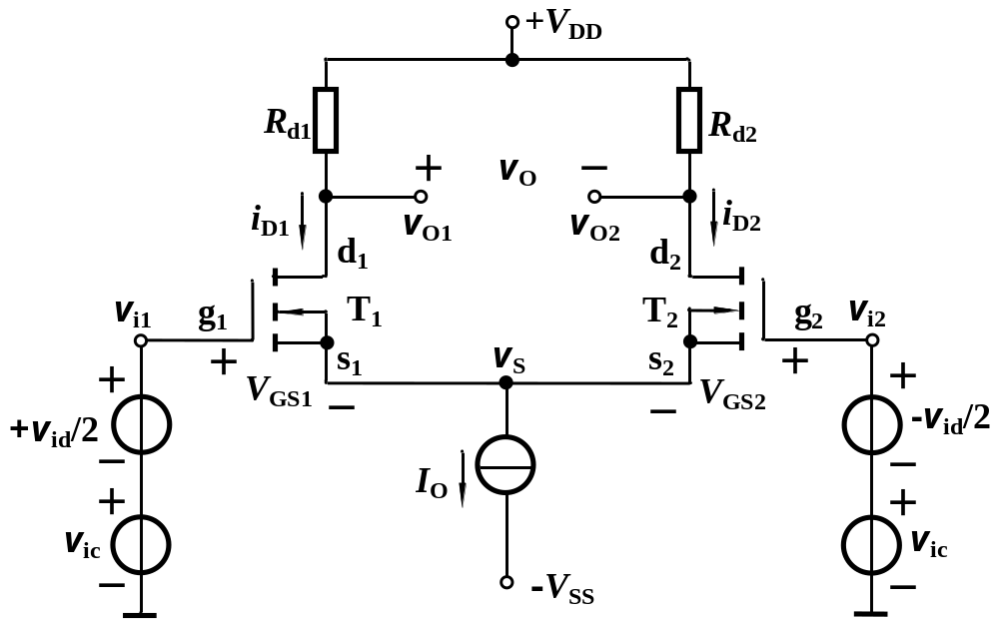
7.2.2 FET差分式放大电路
1. MOSFET电路组成
T₁、T₂对称
源极共用电流源支路

Slide 23
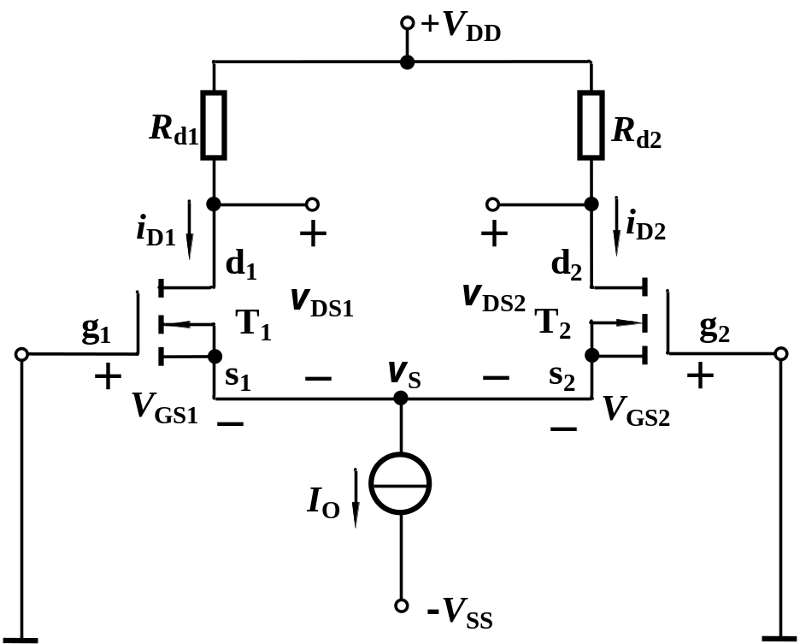
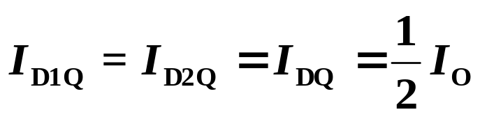
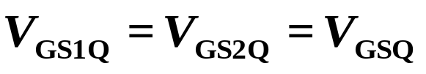
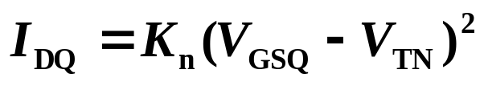


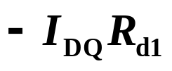
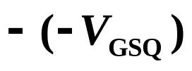
7.2.2 FET差分式放大电路
2. 工作原理
静态
由
可求得 V_{GSQ}
最后需要校验是否工作在饱和区

Slide 24










7.2.2 FET差分式放大电路
v_{i1}和v_{i2}大小相等，相位相反。v_{O1}和v_{O2}大小相等，相位相反。 v_{O} = v_{O1}-v_{O2}≠ 0，信号被放大
2. 工作原理
动态：仅输入差模信号

Slide 25








7.2.2 FET差分式放大电路
v_{i1}和v_{i2}大小相等，相位相同。v_{O1}和v_{O2}大小相等，相位相同。 v_{O} = v_{O1}-v_{O2}= 0，双端无信号输出
2. 工作原理
动态：仅输入共模信号
实际上单端输出时也有很强的共模信号抑制能力

Slide 26
7.2.2 FET差分式放大电路
2. 工作原理
抑制零点漂移原理
温度变化和电源电压波动，都将使两个漏极电流产生变化，且变化趋势相同。
其效果相当于在两个输入端加入了共模信号

Slide 27



7.2.2 FET差分式放大电路
3. 主要指标计算
（1）差模情况
<A> 双入、双出
v_{i1}和v_{i2}大小相等，相位相反
i_{D1}的增加量等于i_{D2}的减小量（或者相反）
流过源极公共支路的电流不变，即公共源极s电位没变化
相当于s节点交流量为零，即v_{s}=0，故得交流通路
双端输出接负载

Slide 28




7.2.2 FET差分式放大电路
3. 主要指标计算
（1）差模情况
<A> 双入、双出
电路左右完全对称，相当于左右各带二分之一的接地负载
电压增益
等于单边电压增益

Slide 29






7.2.2 FET差分式放大电路
3. 主要指标计算
（1）差模情况
<A> 双入、双出
单边小信号等效电路（λ = 0）
若λ ≠ 0
其中
以双倍的元器件换取抑制零漂的能力

Slide 30


7.2.2 FET差分式放大电路
3. 主要指标计算
（1）差模情况
<A> 双入、双出
输入电阻
由两个栅极之间看进去的等效电阻。两个管子栅源极之间是串联结构，但由于栅极是绝缘的，所以输入电阻趋于无穷。
输出电阻
由两个漏极之间看进去的等效电阻
或

Slide 31








7.2.2 FET差分式放大电路
3. 主要指标计算
（1）差模情况
<B> 双入、单出
输出电阻
(v_{o2}输出时无负号)
漏极到地之间看进去的等效电阻
或
注意：单端输出时，负载的接入将影响被接漏极的直流电位

Slide 32


7.2.2 FET差分式放大电路
3. 主要指标计算
（1）差模情况
<C> 单端输入
输入等效变换
根据叠加原理，左侧激励源置零后，等效于双端输入
而左侧激励源对两输入端来说相当于共模信号v_{ic}，此处仅考虑差模信号，故差模情况等效于双端输入
差模指标与双端输入时相同

Slide 33

7.2.2 FET差分式放大电路
3. 主要指标计算
（2）共模情况
交流通路
v_{i1}和v_{i2}大小相等，相位相同
i_{d1}和i_{d2}同时等量增加或等量减小
流过源极公共支路的变化电流是单边的2倍，所以电流源内阻需要保留，公共源极s电位将明显变化，这与差模输入情况有本质的区别

Slide 34



7.2.2 FET差分式放大电路
3. 主要指标计算
（2）共模情况
交流通路
可将源极公共支路等效到各自的源极
<A> 双端输出
共模信号的输入使两管漏极电压有相同的变化
理想情况下有
共模增益

Slide 35







7.2.2 FET差分式放大电路
3. 主要指标计算
（2）共模情况
<B> 单端输出
共模时，两边单端输出完全相同
其中
r_{o} 是电流源的输出电阻（内阻）
抑制零漂能力增强
共模时有单端输入和双端输入之分吗？
若λ ≠ 0，则还要考虑r_{ds}的影响（与R_{d}并联）

Slide 36









7.2.2 FET差分式放大电路
3. 主要指标计算
（3）共模抑制比
双端输出，理想情况
单端输出
抑制零漂能力
越强
单端输出时的总输出电压
(A_{vd1}和A_{vc1}均有负号)

Slide 37
7.2.2 FET差分式放大电路
3. 主要指标计算
（4）频率响应
差模增益的高频响应与共射电路相同，低频可放大直流信号。
由于公共源极上电流源的等效阻抗随信号频率升高而减小，所以共模增益将随频率升高而增大，则共模抑制比随之下降。
四种工作方式归纳比较见表7.2.1

Slide 38

7.2.3 BJT差分式放大电路
1. 电路组成

Slide 39








7.2.3 BJT差分式放大电路
2. 工作原理
静态

Slide 40





7.2.3 BJT差分式放大电路
2. 工作原理
差模情况
<A> 双入、双出
<B> 双入、单出
<C> 单端输入等效于双端输入
<D> 输入电阻
（与MOS管最明显的差别）

Slide 41




7.2.3 BJT差分式放大电路
2. 工作原理
共模情况
<A> 双出
<B> 单出
<C> 输入电阻
其它指标与MOS管差分式放大电路类似

Slide 42
7.3 差分式放大电路的传输特性
7.3.1 MOSFET差分式放大电路的传输特性
7.3.2 BJT差分式放大电路的传输特性

Slide 43



7.3.1 MOSFET差分式放大电路的传输特性
根据
v_{id}= v_{GS1}- v_{GS2}
可得传输特性曲线
i_{D1}，i_{D2}＝f（v_{id}）

Slide 44


7.3.1 MOSFET差分式放大电路的传输特性

Slide 45



7.3.2 BJT差分式放大电路的传输特性
根据
v_{id}= v_{BE1}- v_{BE2}
可得传输特性曲线
i_{C1}，i_{C2}＝f（v_{id}）

Slide 46

7.3.2 BJT差分式放大电路的传输特性

Slide 47
*7.4 带有源负载的差分放大电路
7.4.1 带有源负载的源极耦合CMOS差分
式放大电路
7.4.2 带有源负载的BJT射耦合差分式放
大电路

Slide 48

7.4.1 带有源负载的源极耦合CMOS差分式放大电路
1. 基本电路

Slide 49


7.4.1 带有源负载的源极耦合CMOS差分式放大电路
2. 工作原理
根据电路结构有
I_{REF}＝I_{D5}＝I_{D6}＝I_{D7}
只要满足
V_{DD} +V_{SS} >V_{TN5}+V_{TN6}+V_{TN7}
T₅~T₇就工作在饱和区
则根据I_{D}＝K_{n}(V_{GS}－V_{T})²
可列方程
若已知各管参数，便可求出I_{REF}

Slide 50
7.4.1 带有源负载的源极耦合CMOS差分式放大电路
2. 工作原理
如果T₇与T₈特性相同，则I_{O}=I_{REF}
由于电路对称，即T₁与T₂特性相同，T₃与T₄特性相同
所以 I_{D1}=I_{D2}=I_{D3}=I_{D4}=I_{O}/2
可求出V_{GS1} ~V_{GS4}
由于T₃的栅极与漏极并接在一起，所以通常由T₂和T₄的漏极输出。
当输入差模电压时，即v_{i1}＝-v_{i2}＝v_{id}/2，i_{D1}的增加量等于i_{D2}的减小量，源极公共支路电流不变，相当于T₁和T₂源极交流对地短路

Slide 51




7.4.1 带有源负载的源极耦合CMOS差分式放大电路
3. 动态指标
当λ = 0，T₁~T₄特性相同，且带R_{L}负载时，各支路电流如图
当λ ≠ 0时，可得右侧T₂、 T₄支路的小信号等效电路
输入差模电压时的交流通路

Slide 52





7.4.1 带有源负载的源极耦合CMOS差分式放大电路
3. 动态指标
节点d₂（d₄）的KCL为
得差模电压增益
其中
若满足 (r_{ds2} || r_{ds4}) >> R_{L}，则电压增益为
带有源负载的差分放大电路单端输出的差模电压增益不再是双端输出增益的一半，而是与双端输出电压增益相同，即单端输出等效于双端输出。

Slide 53
7.4.1 带有源负载的源极耦合CMOS差分式放大电路
3. 动态指标
以上分析结果的前提条件是假设T₁ ~T₄的互导相同，即
K_{n1}＝K_{n2}＝K_{p3}＝K_{p4}＝K
g_{m1}＝g_{m2}＝g_{m3}＝g_{m4}＝g_{m}
参数不同时，结果将有所变化
电路的共模电压增益仍然很小，共模抑制很高

Slide 54



7.4.2 带有源负载的源极耦合BJT差分式放大电路
静态
I_{E6} ≈ I_{REF}
I_{O} ＝ I_{E5}

Slide 55





7.4.2 带有源负载的源极耦合BJT差分式放大电路
差模电压增益
（负载开路）
则
单端输出的电压增益接近于双端输出的电压增益

Slide 56

7.4.2 带有源负载的源极耦合BJT差分式放大电路
差模输入电阻 R_{id}＝2r_{be}
输出电阻

Slide 57

7.4.2 带有源负载的源极耦合BJT差分式放大电路
共模输入电阻

Slide 58
5.7 多级放大电路
5.7.1 共射-共基放大电路
5.7.2 共集-共集放大电路
5.7.3 共源-共基放大电路
4.7.1 共源−共漏放大电路
4.7.2 共源−共栅放大电路

Slide 59

5.7.1 共射-共基放大电路
共射－共基放大电路

Slide 60








5.7.1 共射-共基放大电路
电压增益
其中
组合放大电路总的电压增益等于组成它的各级单管放大电路电压增益的乘积。
前一级的输出电压是后一级的输入电压，后一级的输入电阻是前一级的负载电阻。
所以
因为
因此

Slide 61

5.7.1 共射-共基放大电路
输入电阻
R_{i}＝
＝R_{b}||r_{be1}＝R_{b11}||R_{b21}||r_{be1}
输出电阻
R_{o} ≈R_{c2}

Slide 62


5.7.2 共集-共集放大电路
(a) 原理图 (b)交流通路
T₁、T₂构成复合管，可等效为一个NPN管

Slide 63


5.7.2 共集-共集放大电路
1. 复合管的主要特性
两只NPN型BJT组成的复合管
两只PNP型BJT组成的复合管
r_{be}＝r_{be1}＋(1＋β₁)r_{be2}

Slide 64


5.7.2 共集-共集放大电路
1. 复合管的主要特性
NPN与PNP型BJT组成的复合管
PNP与NPN型BJT组成的复合管
r_{be}＝r_{be1}

Slide 65



5.7.2 共集-共集放大电路
2. 共集−共集放大电路的A_{v}、 R_{i} 、R_{o}
式中
β≈β₁β₂
r_{be}＝r_{be1}＋(1＋β₁)r_{be2}
R′_{L}＝R_{e}||R_{L}
R_{i}＝R_{b}||[r_{be}＋(1＋β)R′_{L}]

Slide 66







5.7.3 共源-共基放大电路
所以

Slide 67


4.7.1 共源−共漏放大电路
例4.7.1
1. 静态分析
直流通路

Slide 68






例4.7.1
1. 静态分析
两管栅极均无电流，假设工作在饱和区
需验证是否工作在饱和区
已知管子参数和电路参数，便可解出两管静态工作点

Slide 69
例4.7.1
1. 静态分析
将具体参数值代入，计算得
V_{GSQ1} = 1.84 V
I_{DQ2} ≈ 0.49 mA
I_{DQ1} = 0.2 mA
V_{GSQ2} = 2.78 V
V_{DSQ1} = 6.02 V
V_{DSQ2} = 5.98 V
由于V_{TN1} = V_{TN2} = 1.2 V
可验证两管均工作在饱和区

Slide 70






例4.7.1
2. 动态分析
小信号等效电路
根据
可求得 g_{m}
电压增益

Slide 71




例4.7.1
2. 动态分析
输入电阻
输出电阻就是后一级共漏电路的输出电阻
(λ₂ = 0)
源电压增益

Slide 72


4.7.2 共源−共栅放大电路
例4.7.2
1. 静态分析
直流通路
华中科技大学电信系 张林

Slide 73



例4.7.2
1. 静态分析
假设工作在饱和区
需验证是否工作在饱和区

Slide 74



例4.7.2
2. 动态分析
小信号等效电路
电压增益

Slide 75

例4.7.2
2. 动态分析
输入电阻
输出电阻
R_{o} ≈ R_{d2}
(λ₂ = 0)

Slide 76
7.6 实际集成运算放大器的主要参数和对应用电路的影响
7.6.1 实际集成运放的主要参数
7.6.2 集成运放应用中的实际问题

Slide 77

7.6.1 实际集成运放的主要参数
输入直流误差特性（输入失调特性）
1. 输入失调电压V_{IO}
输入电压为零时，为了使输出电压为零，在输入端加的补偿电压。一般约为±（1～10）mV。超低失调运放为（1～20）μV。高精度运放OP-117 V_{IO}=4μV。MOSFET达20mV。
2. 输入偏置电流I_{IB}
集成运放两个输入端静态电流的平均值
I_{IB}＝（I_{BN}＋I_{BP}）/2
BJT为10nA～1μA；MOSFET运放I_{IB}在pA数量级。

Slide 78
7.6.1 实际集成运放的主要参数
输入直流误差特性（输入失调特性）
3. 输入失调电流I_{IO}
输入电压为零时流入放大器两输入端的静态基极电流之差，即I_{IO}＝|I_{BP}－I_{BN}| 。 一般约为1 nA～0.1μA。
4. 温度漂移
（1）输入失调电压温漂ΔV_{IO} / ΔT
（2）输入失调电流温漂ΔI_{IO} / ΔT

Slide 79

7.6.1 实际集成运放的主要参数
差模特性
1. 开环差模电压增益A_{vo}和带宽BW
开环差模电压增益A_{vo}
开环带宽BW (f_{H})
单位增益带宽 BW_{G} (f_{T})
741型运放A_{vo}的频率响应

Slide 80
7.6.1 实际集成运放的主要参数
差模特性
2. 差模输入电阻r_{id}和输出电阻r_{o}
BJT输入级的运放r_{id}一般在几百千欧到数兆欧
MOSFET为输入级的运放r_{id}＞10¹²Ω
超高输入电阻运放r_{id}＞10¹³Ω、I_{IB}≤0.040pA
一般运放的r_{o}＜200Ω，而超高速AD9610的r_{o}＝0.05Ω。
3. 最大差模输入电压V_{idmax}

Slide 81
7.6.1 实际集成运放的主要参数
共模特性
1. 共模抑制比K_{CMR}和共模输入电阻r_{ic}
一般通用型运放K_{CMR}为（80～120）dB，高精度运放可达140dB，r_{ic}≥100MΩ。
2. 最大共模输入电压V_{icmax}
运放作为电压跟随器时，使输出电压产生1%跟随误差的共模输入电压幅值。高质量的运放可达± 13V。

Slide 82


7.6.1 实际集成运放的主要参数
大信号动态特性
1. 转换速率S_{R}
放大电路在闭环状态下，输入为大信号（例如阶跃信号）时，输出电压对时间的最大变化速率，即
若信号为v_{i}＝V_{im}sin2πft ，则运放的S_{R}必须满足S_{R}≥2πf_{max}V_{om}

Slide 83

7.6.1 实际集成运放的主要参数
大信号动态特性
2. 全功率带宽BW_{P}
运放输出最大峰值电压时允许的最高频率，即
S_{R}和BW_{P}是大信号和高频信号工作时的重要指标
一般通用型运放S_{R}在1V/μs以下，741的S_{R}=0.5V/μs
高速运放要求S_{R}>30V/μs以上。
目前超高速的运放如AD9610的S_{R} > 3500V/μs。

Slide 84
7.6.1 实际集成运放的主要参数
电源特性
1. 电源电压抑制比K_{SVR}
衡量电源电压波动对输出电压的影响
2. 静态功耗P_{V}
极限参数
1. 电源电压范围
2. 最大耗散功耗P_{CO}
3. 最大输出电流I_{Omax}

Slide 85
7.6.2 集成运放应用中的实际问题
1. 集成运放的选用
根据技术要求应首选通用型运放，当通用型运放难以满足要求时，才考虑专用型运放，这是因为通用型器件的各项参数比较均衡，做到技术性与经济性的统一。
虽然专用型运放某项技术参数很突出，但其他参数则难以兼顾，例如低噪声运放的带宽往往设计得较窄，而高速型与高精度常常有矛盾，如此等等。

Slide 86








7.6.2 集成运放应用中的实际问题
2. 失调电压V_{IO}、失调电流I_{IO}和偏置电流I_{IB}带来的误差
输入为零时的等效电路
解得误差电压

Slide 87







7.6.2 集成运放应用中的实际问题
当 时，可以
消除偏置电流 引起的
误差，此时
引起的误差仍存在
当电路为积分运算时，
即 换成电容C，则
时间越长，误差越大，且易使输出进入饱和状态。

Slide 88

7.6.2 集成运放应用中的实际问题
3. 调零补偿
（a）调零电路 （b）反相端加入补偿电路

Slide 89

7.6.2 集成运放应用中的实际问题
741中的调零电路

Slide 90

7.6.2 集成运放应用中的实际问题
3. 调零补偿
356中的调零电路

